Slide 1
Nhóm 1
BÁO CÁO
Thư viện Numpy

Slide 2
01
Đinh nghĩa
02
Ứng dụng
NỘI DUNG
03
Ví dụ

Slide 3
01
Tổng Quan về Numpy

Slide 4

1.1 Định Nghĩa
Numpy (Numeric Python): là một thư viện toán học phổ biến và mạnh mẽ của Python. Cho phép làm việc hiệu quả với ma trận và mảng, đặc biệt là dữ liệu ma trận và mảng lớn với tốc độ xử lý nhanh hơn nhiều lần khi chỉ sử dụng “core Python” đơn thuần.

Slide 5
1.2 Cài đặt
Để cài đặt thư viện NumPy trong môi trường ảo trên terminal (MacOS/Ubuntu) hoặc Anaconda Prompt (Windows), ta có thể thực hiện bằng 1 trong 2 cách dưới đây:
Cách 1
Cài đặt khi tạo môi trường ảo thông qua câu lệnh : conda create -n hanh python=3.7 numpy
Cách 2
Cách 2: Cài đặt sau khi tạo xong môi trường ảo thông qua 1 trong 2 câu lệnh sau:
conda install numpy
pip install numpy

Slide 6
1.3 Import thư viện
Để có thể sử dụng NumPy và các hàm của nó, ta cần chạy câu lệnh sau:
Import numpy as np
Chúng ta rút ngắn tên thư viện thành np để thuận tiện cho việc đọc code với NumPy. Đây là một quy ước được áp dụng rộng rãi mà bạn nên tuân theo để bất kỳ ai làm việc với code của bạn có thể dễ dàng hiểu nó.

Slide 7
02
Tính năng

Slide 8
Một số tính năng nổi bật của numpy
Phép tính đại số tuyến t
NumPy cung cấp nhiều hàm và phương thức để thực hiện các phép toán đại số tuyến tính như ma trận chuyển vị, nhân ma trận, giải hệ phương trình tuyến tính
Tạo mảng
NumPy cho phép tạo ra và quản lý các Arrays (mảng), giúp lưu trữ dữ liệu số học một cách dễ dàng và hiệu quả
Indexing và Slicing
NumPy hỗ trợ các phép indexing và slicing trên mảng dữ liệu giúp bạn truy cập và chỉnh sửa dữ liệu một cách dễ dàng.
Phép toán số học
NumPy cung cấp các phép toán toán học như cộng, trừ, nhân, chia trên mảng dữ liệu nhanh chóng

Slide 9
03
Ví dụ
Bạn có thể mô tả chủ đề của phần ở đây

Slide 10
Ví dụ : Tạo hai ma trận và tính các phép toán cơ bản
import numpy as np
def main():
# Tạo ma trận
print("Tạo ma trận A và B")
A = np.array([[1, 2], [3, 4]])
B = np.array([[5, 6], [7, 8]])
print("Ma trận A:")
print(A)
print("\nMa trận B:")
print(B)
# Phép cộng ma trận
print("\nPhép cộng A + B:")
C = A + B
print(C)
# Phép trừ ma trận
print("\nPhép trừ A - B:")
D = A - B
print(D)
# Phép nhân ma trận
print("\nPhép nhân A * B:")
E = np.dot(A, B)
print(E)
# Tính giá trị trung bình và phương sai của ma trận A
print("\nTính giá trị trung bình và phương sai của ma trận A:")
mean_A = np.mean(A)
var_A = np.var(A)
print(f"Giá trị trung bình của A: {mean_A}")
print(f"Phương sai của A: {var_A}")
if __name__ == "__main__":
main()

Slide 11
Ưu điểm :
Đơn giản rõ ràng
Hiệu suất cao
Tính toán thống kê
cơ bản

Slide 12
Nhược điểm :
Khả năng mở rộng
Thiếu xử lí lỗi
Tính tương tác thấp
Mã nguồn không cho phép người dùng nhập ma trận từ bàn phím hoặc từ tập tin, làm hạn chế khả năng sử dụng trong các trường hợp thực tế hơn.
Không có kiểm tra lỗi khi thực hiện các phép toán, chẳng hạn như kiểm tra kích thước ma trận trước khi cộng, trừ hoặc nhân.
Không có giao diện người dùng tương tác để nhập dữ liệu hoặc lựa chọn phép toán.

Slide 13
04
Khắc phục

Slide 14
Cung cấp tùy chọn để người dùng nhập ma trận từ bàn phím hoặc từ tập tin. Ví dụ, sử dụng input () để nhập ma trận hoặc đọc từ tập tin CSV
Thêm các kiểm tra để đảm bảo rằng các phép toán chỉ được thực hiện khi ma trận có kích thước phù hợp
Cung cấp các chức năng để xử lý ma trận có kích thước khác nhau và cho phép người dùng thực hiện nhiều phép toán khác nhau.
Cải thiện định dạng đầu ra để dễ đọc hơn và thêm các thông báo lỗi hữu ích nếu phép toán không thành công.

Slide 15
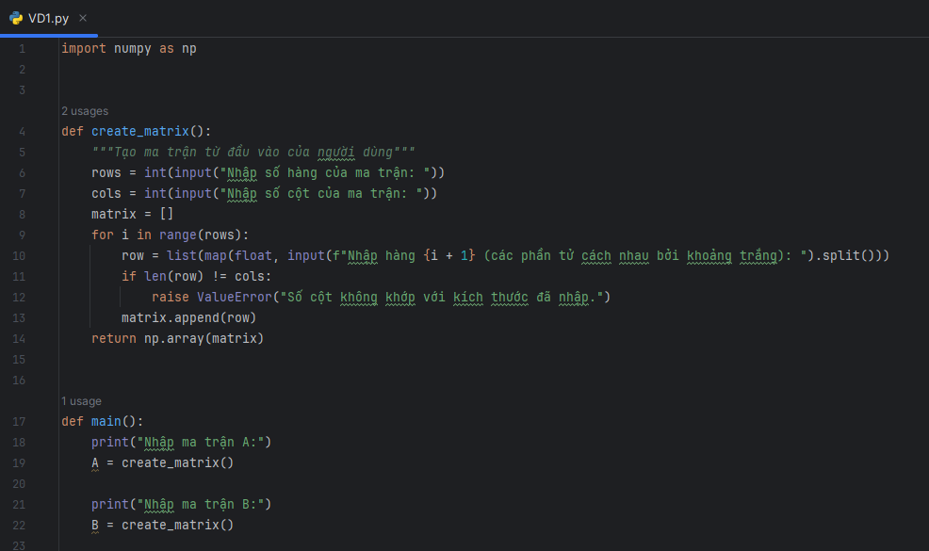
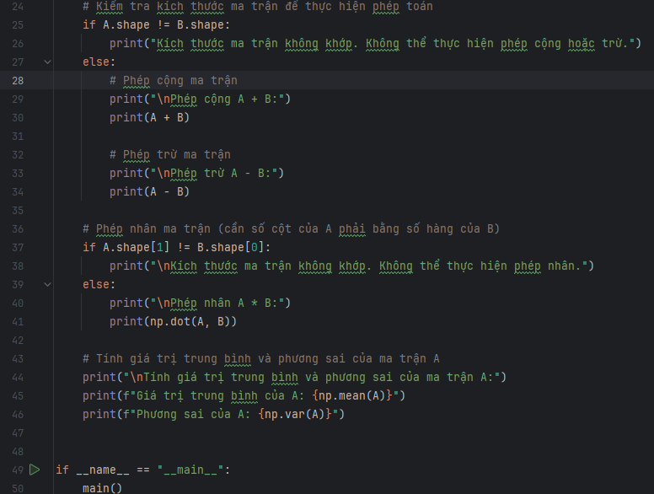
Ví dụ : Sửa lại

Slide 16
Nhóm
BÁO CÁO
CẢM ƠN!

